Slide 1
KIYIDA DOLDURMA VE KURUTMA YOLUYLA KAZANILAN ARAZİLERDE PLANLAMA SÜRECİ

Slide 2
3621 SAYILI KIYI KANUNU VE
KIYI KANUNUNUN UYGULANMASINA DAİR YÖNETMELİK
AMAÇ:
KIYILARIN ÖZELLİKLERİNİ GÖZETMEK, KORUMA VE KULLANMA ESASLARINI SAPTAMAK
KAPSAM:
DENİZ, TABİİ VE SUNİ GÖLLER VE AKARSU KIYILARI İLE DENİZ VE DOĞAL GÖLLERİN KIYILARINI ÇEVRELEYEN SAHİL ŞERİTLERİNE AİT DÜZENLEMELERİ VE BU YERLERDEN KAMU YARARINA YARARLANMA ŞARTLARI

Slide 3
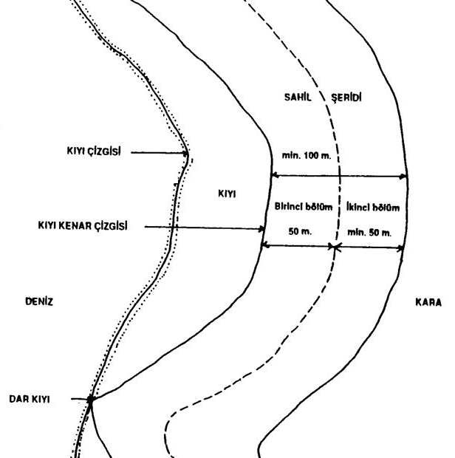
3621 Sayılı Kıyı Kanunu Tanımlar (Madde 4)
Kıyı Çizgisi:
Deniz, göl ve akarsularda, taşkın durumları dışında, suyun karaya değdiği noktaların birleşmesinden oluşan çizgiyi,
Kıyı Kenar Çizgisi:
Deniz, göl ve akarsularda, kıyı çizgisinden sonraki kara yönünde su hareketlerinin oluşturduğu kumluk, çakıllık, kayalık, taşlık, sazlık, bataklık ve benzeri alanların doğal sınırını,
Kıyı:
Kıyı çizgisi ile kıyı kenar çizgisi arasındaki alanı,
Sahil Şeridi:
Kıyı kenar çizgisinden itibaren kara yönünde yatay olarak en az 100 metre genişliğindeki alanı,

Slide 4
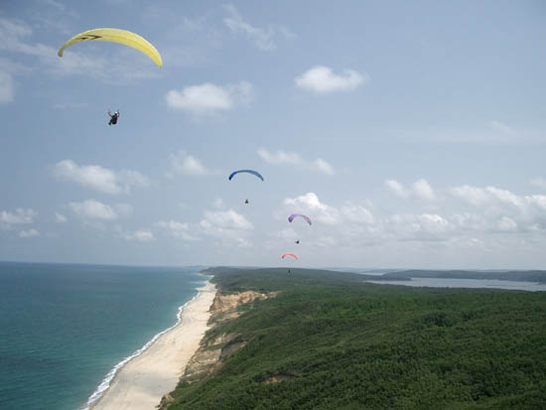
Kıyı
KIYI ÇİZGİSİ
KIYI KENAR ÇİZGİSİ
KIYI
Kıyı çizgisi ile kıyı kenar çizgisi arasında kalan alandır.

Slide 5
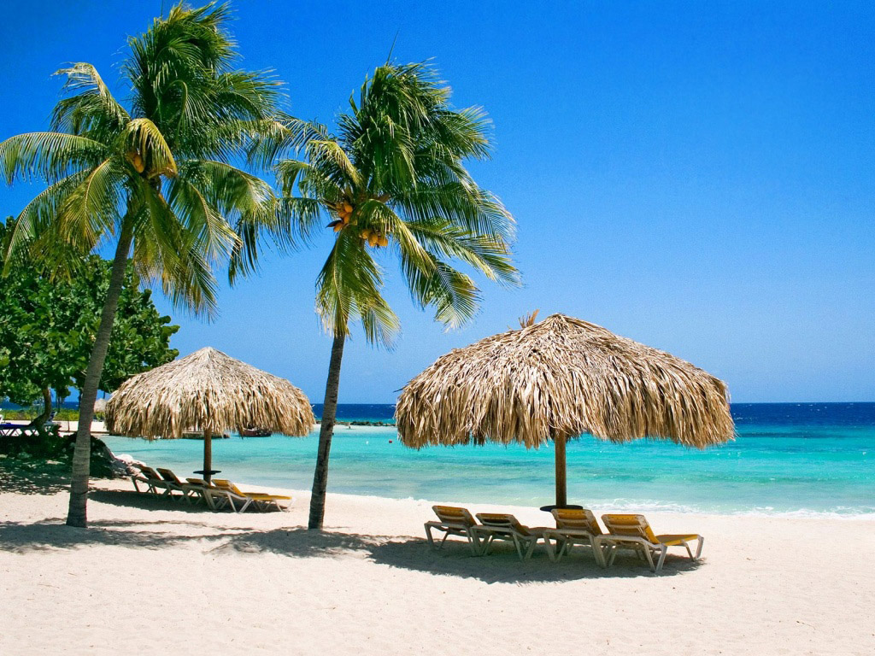
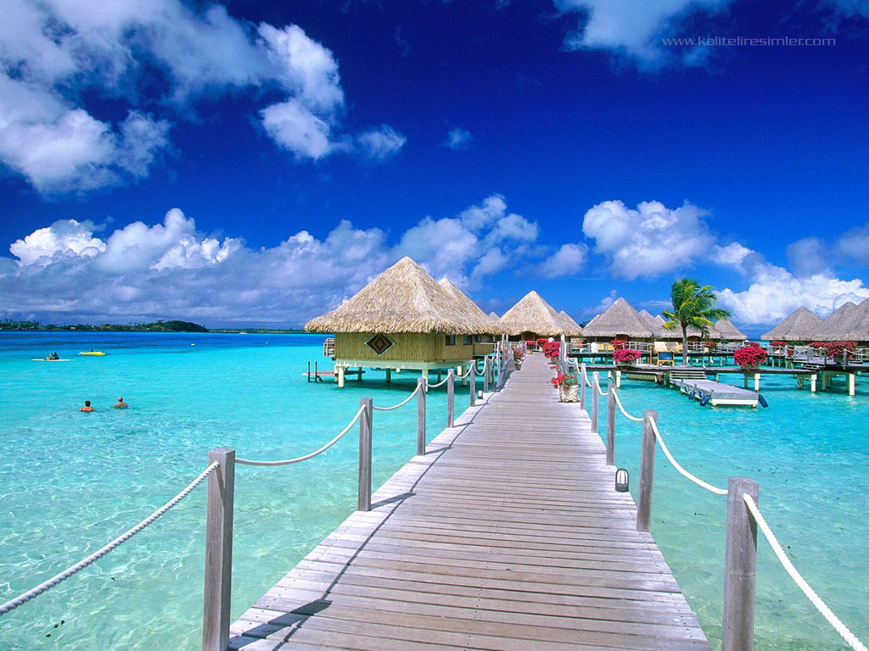
Genel Hükümler ve Prensipler
Kıyılar Devlete aittir, özel mülkiyete konu olamaz.
Kıyılarda turizm ve konaklama tesisleri yapılamaz (Kruvaziyer limanlar ve uluslar arası spor tesisleri hariç)

Slide 6
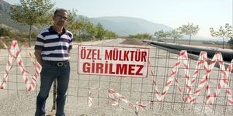
Genel Hükümler ve Prensipler
Kıyı ve sahil şeritlerinden yararlanmada kamu yararı aranır, kıyılar herkesin eşit ve serbest olarak yararlanmasına açıktır, engeller oluşturulamaz, ayrıcalıklı kullanım sağlanamaz.

Slide 7
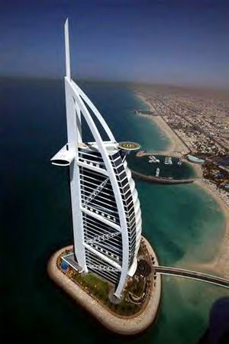
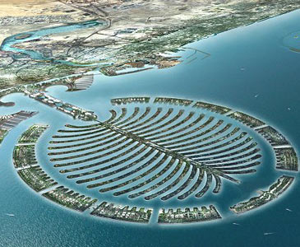
Genel Hükümler ve Prensipler
Kıyının doğal yapısını değiştirecek boyutta kazı yapılamaz, kum, çakıl vs alınamaz. Moloz ve atıklar dökülemez.

Slide 8
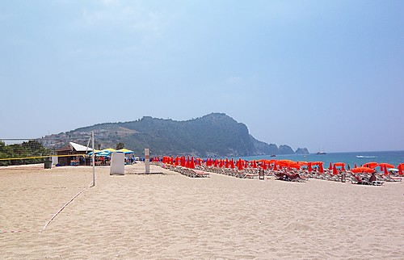
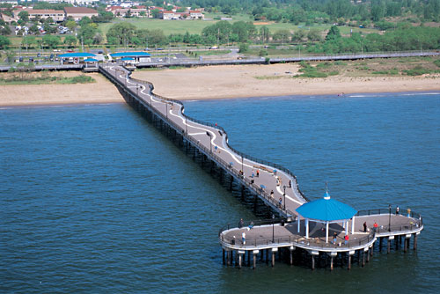
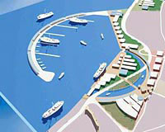
Genel Hükümler ve Prensipler
Kıyıda, uygulama imar planı kararı olmadan herhangi bir yapılaşmaya gidilemez (Büfe, wc, duş gibi yapılar ile ahşap iskeleler hariç).

Slide 9
Kıyılarda Yapılabilecek Yapılar (Uygulama İmar Planı ile)
İSKELE
FENER
REKREATİF ALANLAR
ULUSLARARASI SPOR ORG. TESİSLERİ
LİMAN
ÇEKEK YERİ
SU ÜRÜNLERİ TESİSLERİ
BARINAK
KAYIKHANE
KRUVAZİYER
YANAŞMA YERİ
TUZLA
ARITMA TESİSİ
YAT LİMANLARI
RIHTIM
DALYAN
Kara, deniz, hava ulaşımına yönelik altyapı tesisleri, yeşil alan ve park düzenlemeleri, Fuar, piknik, eğlence alanları olarak ayrılan yerlerde lokanta, gazino, çay bahçesi, sergi üniteleri ve idare binaları (Yönetmelik 14. madde),
DALGAKIRAN
TERSANE
KÖPRÜ
GEMİ SÖKÜM YERİ
MENFEZ
TASFİYE VE POMPAJ İSTASYONLARI
İSTİNAT DUVARI

Slide 10
Kıyıda Planlama, Onay ve Uygulama Süreci
06.07.2011 tarih ve 27986 sayılı R.G.’de yayımlanan “Kıyı Yapı ve Tesislerinde Planlama ve Uygulama Sürecine İlişkin Tebliğ” hükümlerine göre kıyı yapısı talebi için;
İmar planlarının hazırlanmasına esas olmak üzere onaylı halihazır harita temini, KKÇ tespiti ve onayı,
Yatırımcının tercihine bağlı olarak ön izin işlemlerinin tamamlanması,
İmar planı teklif dosyasının hazırlanması,
Valilik tarafından arazi tespit ve değerlendirme tutanağının düzenlenmesi,
Teklif dosyasının Valilik tarafından 15 gün içinde Bakanlığa gönderilmesi (ön izni yoksa eş zamanlı olarak Defterdarlığa gönderilmesi)
Bakanlık tarafından kurum görüşleri alınarak planın onaylanması (veya iade edilmesi).

Slide 11
Yatırım Teklif Dosyası
Analiz ve bilgi paftaları (Uygun ölçekte, tek pafta olacak şekilde, çevreyi de gösteren, renklendirilmiş, ismi ve lejantı bulunan ancak plan notları bulunmayan),
Plan kapsamında özel mülkiyete konu alan varsa onaylı mülkiyet paftası,
Uygulama imar planı (çevresindeki onaylı planları gösterecek şekilde),
Detaylı ve gerekçeli, belirli bir düzende ve başlıklar altında hazırlanmış plan açıklama raporu,
Onaylı hidrografik ve oşinografik rapor,
Fizibilite ve modelleme raporu (Denizcilik Müsteşarlığınca istenmesi halinde),
Valilik tarafından yatırımın çevresi ile birlikte değerlendirildiği ve fotoğraflarla alan tespitinin yapıldığı “Arazi Tespit ve Değerlendirme Tutanağı”nın düzenlenmesi gerekmektedir.

Slide 12
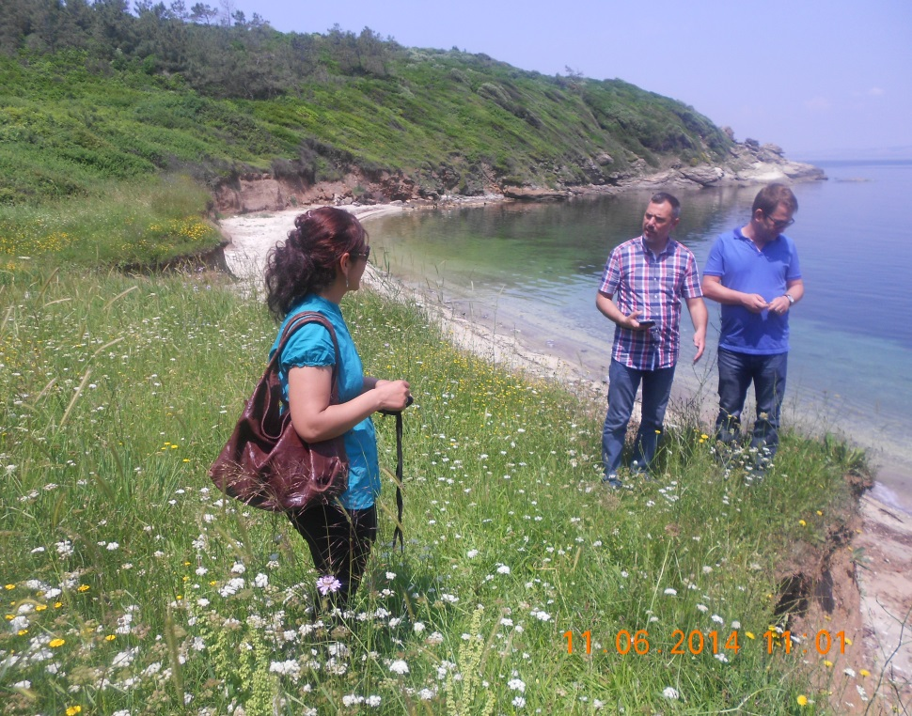
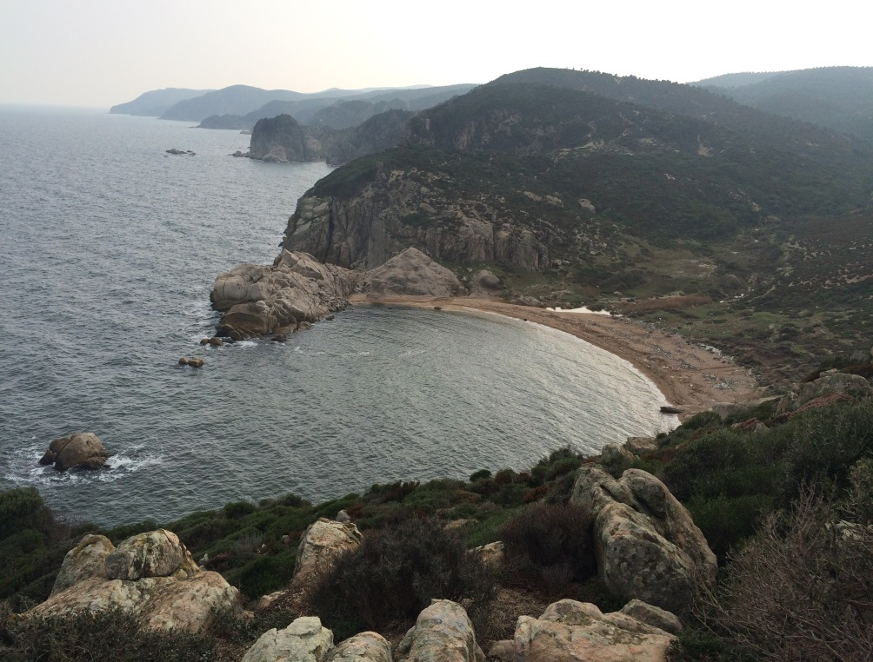
Müdürlüğümüze sunulan yatırım teklif dosyası 15 gün içinde incelenerek varsa eksikliklerin giderilmesi amacıyla bu süre içinde ilgilisine iade edilir.
Eksikliklerin tamamlanmasından sonra İl Müdürlüğümüzce yerinde inceleme yapılarak Arazi Tespit ve Değerlendirme Tutanağı düzenlenir.

Slide 13
Onay ve Uygulama Süreci
Plan teklif dosyası Valilik kanalıyla Bakanlığa gönderilir,
Bakanlık ilgili kurumların görüşlerini alarak teklifi inceler,
Uygun görülmesi halinde plan Bakan Oluru alınarak onaylanır,
Onaylanan planlar 3194 sayılı Kanun hükümleri uyarınca İl Müdürlüğümüzce 30 gün süre ile askıya çıkarılır ve ilan edilir,
Maliye Bakanlığı (Defterdarlık) nezdinde kesin kiralama işlemi tamamlanır,
Uygulama projeleri DLH tarafından incelenir ve onaylanır,
Alanın özelliği gereği varsa diğer izinler alınır,
İlgili idare tarafından imar planına göre inşaat ruhsatı düzenlenir,
Liman Başkanlığının bilgisi dahilinde inşaata başlanır,
Ruhsat sürelerine uygun olarak inşaatın tamamlanmasını müteakip yapı kullanma izni ve Denizcilik Müsteşarlığından işletme izni alınır.

Slide 14
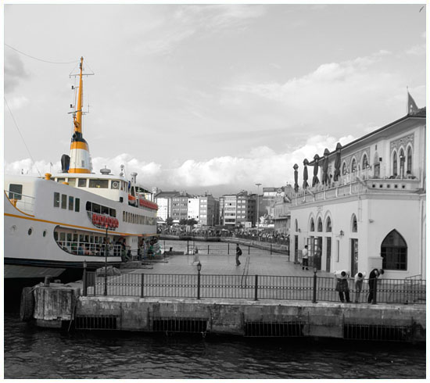
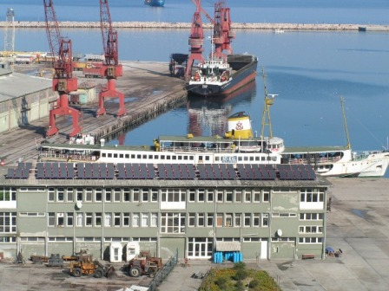
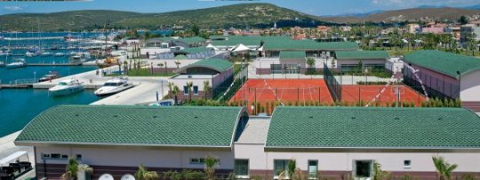
Dolgu Alanı Üzerinde Yapılaşma
Kıyıda plan kararı ile yapılabilecek yapılara ait zorunlu alt ve üst yapı tesisleri (ofis, depo, vinç vs),
Kara, deniz, hava ulaşımına yönelik altyapı tesisleri,

Slide 15
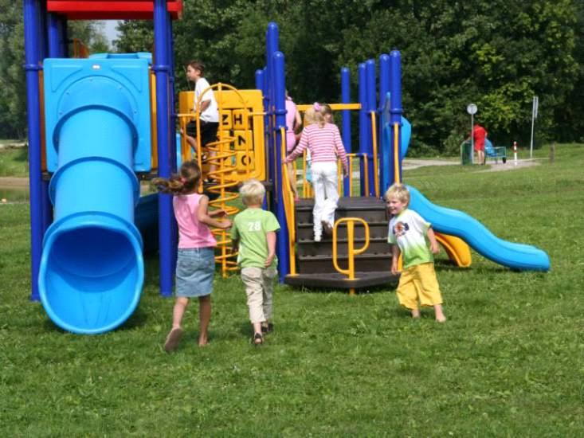
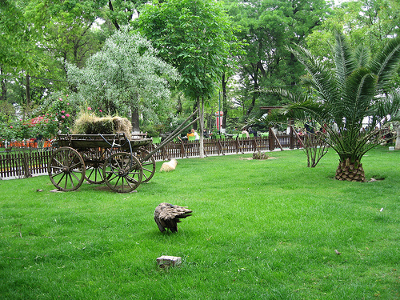
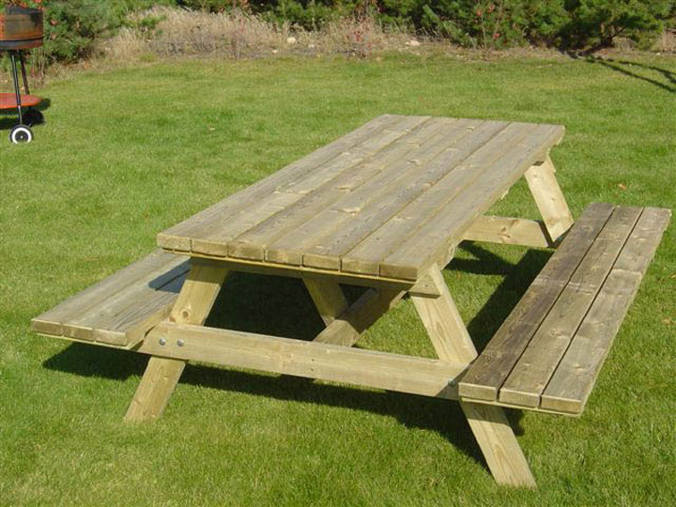
Dolgu Alanı Üzerinde Yapılaşma
Park, çocuk bahçesi, açık spor alanları,
Fuar, piknik, eğlence alanları olarak ayrılan yerlerde emsal % 3’ü ve yükseklik 5.50 m.yi aşmayacak şekilde takılıp sökülebilir elemanlarla inşa edilmek kaydıyla lokanta, gazino, çay bahçesi, sergi üniteleri ve idare binaları,

Slide 16
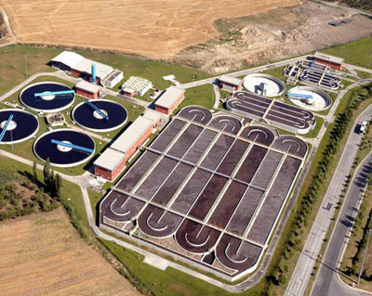
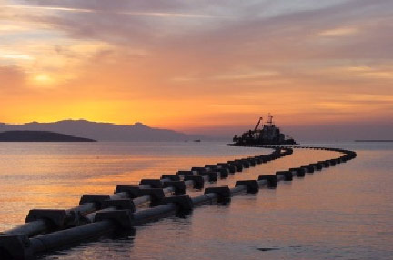
Dolgu Alanı Üzerinde Yapılaşma
Kamuya ait arıtma tesisleri yapılabilir (kkudy madde 13/c)
Özel kullanımlara ait arıtma tesisleri ile günübirlik turizm yapı ve tesisleri kıyıda ve dolgu alanlarında yapılamaz

Slide 17
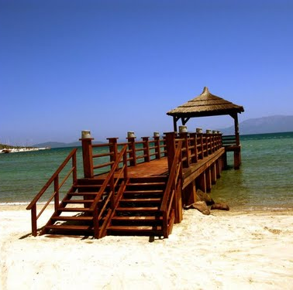
Kıyılarda Yapılabilecek Yapılar (İmar planı olmaksızın)
Kıyı Kanununun Uygulamasına Dair Yönetmeliğin 13.c. maddesine göre;
İmar planı olmadan; kıyının kamu yararına kullanımı amacıyla, dolgu gerektirmeyen duş, gölgelik,wc, soyunma kabini, büyüklüğü 6 m²yi geçmeyen ve aralarında en az 150 metre mesafe olmak kaydıyla büfeler,
Yine aralarında en az 150 m. mesafe olacak şekilde imar planına gerek olmadan ahşap iskeleler yapılabilir.

Slide 18
Dolgu İmar Planlarından Örnekler

Slide 20
Müdürlüğümüz arşivindeki dolgu planları
Müdürlüğümüz arşivinde Bakanlığımızca onaylanmış 37 adet dolgu imar planı bulunmaktadır.
7 adet teklif plan Bakanlığımızda değerlendirme aşamasındadır.

Slide 21
TEŞEKKÜRLER
Hazırlayan: Nesibe PALAT
Şehir Plancısı

